Slide 1

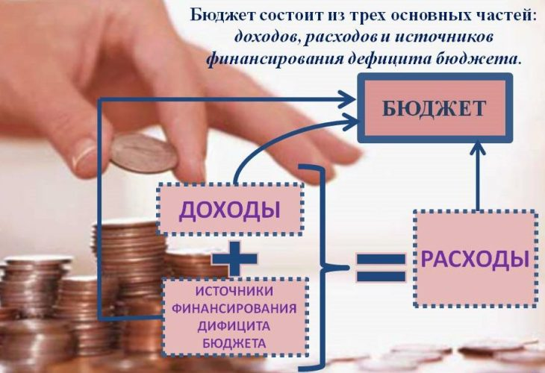
Отчет об исполнении бюджета Тунгокоченского муниципального округа за 2023 год

Slide 2
Изменение утвержденных параметров бюджета Тунгокоченского муниципального округа тыс. руб.
Первоначально утвержденные
параметры
общие изменения (+) за год
Уточненные параметры бюджета
Доходы
674 748,5
+365 533,1
1 040 281,6
Расходы
672 931,0
+399 003,7
1 071 934,7
Дефицит(-)Профит
+1817,5
-33 470,6
- 31 653,1

Slide 3
Исполнение бюджета Тунгокоченского муниципального округа в 2023 году
Доходы- 1 067 128,5 (102,6%)
Расходы- 1 060 715,5 (98,9%)
Профицит- +6413,0
Объем Муниципального долга (тыс. руб.) – 19 992,5

Slide 4
Динамика исполнения доходов бюджета Тунгокоченского муниципального округа за 2022- 2023 годы, тыс. рублей

Slide 5

Динамика поступления налоговых и неналоговых доходов за 2019-2023 годы, тыс.рублей

Slide 6
Структура налоговых доходов бюджета за 2023 год

Slide 7
Исполнение налоговых доходов бюджета Тунгокоченского муниципального округа за 2023 год
Наименования доходов | Утверждено тыс. руб. | Исполнено тыс. руб. | % исполнения
Налоговые доходы | 275 109,0 | 301 056,4 | 109,4
Налог на доходы физических лиц | 224 580,0 | 237 118,1 | 105,5%
Акцизы по подакцизным товарам, производимым на территории Российской Федерации | 14 355,0 | 15 136,1 | 105,4%
Налоги на совокупный доход | 2 550,0 | 4 101,4 | 160,8%
Налог на имущество | 2433,0 | 2273,3 | 93,4
Налог на добычу полезных ископаемых | 30 002,0 | 41 215,0 | 137,4%
Государственная пошлина | 1 189,0 | 1 212,3 | 101,9%

Slide 8
Структура неналоговых доходов бюджета района

Slide 9
Исполнение неналоговых доходов бюджета Тунгокоченского муниципального округа за 2023 год, тыс.рублей
Наименования доходов | Утверждено тыс. руб. | Исполнено тыс. руб. | % исполнения
Неналоговые доходы | 8101,6 | 9553,1 | 117,9%
Доходы от использования имущества, находящегося в государственной и муниципальной собственности | 2870,0 | 3151,3 | 109,8%
Платежи при пользовании природными ресурсами | 285,0 | 530,7 | 186,2%
Доходы от оказания платных услуг и компенсации затрат государства | 1386,3 | 1192,1 | 85,9%
Доходы от продажи материальных и нематериальных активов | 400,0 | 449,0 | 112,2%
Штрафы, санкции, возмещение ущерба | 1505,0 | 1712,9 | 113,8%
Прочие неналоговые доходы | 1655,0 | 2517,1 | 152,0%

Slide 10
Информация о недоимке по налогам, зачисляемым в консолидированный бюджет Тунгокоченского муниципального округа
 | На 01.01.2022 | На 01.01.2023 | На 01.01.2024
Всего по округу в том числе: | 5385,7 | 16394,5 | 10862,5
Налог на доходы физических лиц | 4 117,0 | 14 313,4 | 9 044,3
Налог на имущество физических лиц | 338,9 | 372,6 | 857,0
Земельный налог | 135,6 | 367,6 | 64,9

Slide 11
Исполнение безвозмездных поступлений Тунгокоченского муниципального округа за 2023 год
Наименование безвозмездных поступлений | Утверждено, тыс.рублей |  | Процент исполнения, %
Всего | 757 071,3 | 756 518,9 | 99,9%
Дотации бюджетам субъектов Российской Федерации и муниципальных образований | 238475,5 | 238475,5 | 100%
Субсидии бюджетам бюджетной системы Российской Федерации | 215055,8 | 214805,0 | 99,9%
Субвенции бюджетам субъектов Российской Федерации и муниципальных образований | 245528,0 | 245386,6 | 99,9%
Иные межбюджетные трансферты | 57805,1 | 57707,3 | 99,8
Возврат остатков субсидий, субвенций и иных межбюджетных трансфертов, имеющих целевое назначение, прошлых лет | -158,0 | -220,5
Прочие безвозмездные перечисления | 365,0 | 365,0 | 100%

Slide 12

Динамика безвозмездных поступлений за 2021-2023 годы, тыс.рублей

Slide 13


Динамика расходов бюджета за 2021 – 2023, тыс. руб.

Slide 14
Структура расходов бюджета Тунгокоченского муниципального округа по разделам за 2023 год

Slide 15
Исполнение расходов бюджета Тунгокоченского муниципального округа по разделам за 2023 год
Наименование раздела | Уточненный план | Исполнено | % Исполнения
Общегосударственные вопросы | 129 925,9 | 128 480,7 | 98,9
Национальная оборона | 2 952,9 | 2 222,9 | 75,3
Национальная безопасность и правоохранительная деятельность | 7 872,1 | 7 731,9 | 98,2
Национальная экономика | 207 912,9 | 207 058,3 | 99,6
Коммунальное хозяйство | 69 109,5 | 68 925,5 | 99,7
Образование | 555 831,4 | 549 750,2 | 98,9
Культура, кинематография, средства массовой информации | 84 160,4 | 82 432,3 | 97,9
Здравоохранение | 2 152,3 | 2 152,3 | 100,0
Социальная политика | 11 565,5 | 11 536,2 | 99,7
Физическая культура и спорт | 430,0 | 403,4 | 93,8
Обслуживание государственного и муниципального долга | 21,8 | 21,8 | 100,0
Итого расходов | 1 071 934,7 | 1 060 715,5 | 98,9

Slide 16
Структура расходов по разделу «Общегосударственные вопросы»

Slide 17
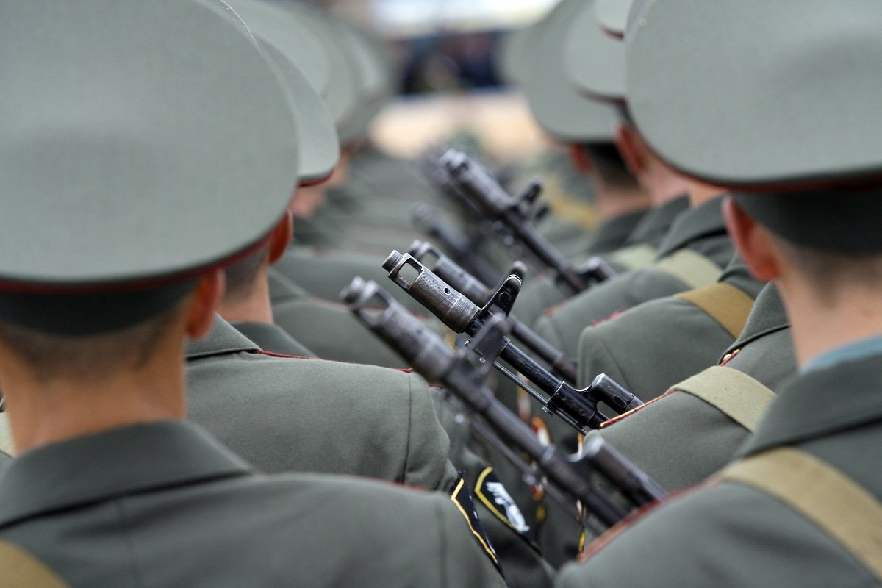
Структура расходов по разделам «Национальная оборона»
На осуществление первичного воинского учета на территориях, где отсутствуют военные комиссариаты
исполнение составило 2 222, 9 тыс. руб. (75,3% от плана)

Slide 18
Структура расходов по разделу «Национальная безопасность и правоохранительная деятельность»

Slide 19
Структура расходов по разделу "Национальная экономика"

Slide 20

Расходы по разделу «Жилищно-коммунальное хозяйство» (тыс.рублей)
Благоустройство
37 686,3
Жилищное хозяйство
518,9
Коммунальное хозяйство 30668,6
Другие вопросы в области ЖКХ 51,7
Общий объем 68 925,5

Slide 21

Структура расходов по разделу «Образование"

Slide 22
Структура расходов по разделу «Культура"
Культура 49,5% в том числе:
- дома культуры (23 976,1 тыс. руб.);
-содержание библиотек (11 095,2 тыс. руб.);
-обеспечение развития и укрепление МТБ домов культуры (1072,1 тыс. рублей)
Другие вопросы в области культуры 50,5% в том числе:
-на содержание аппарата управления – 5223,2 тыс. рублей;
-на содержание централизованной бухгалтерии – 35 353,8 тыс. рублей;
-МП "Культура Тунгокоченского района на 2021-2025 годы" в сумме 10,0 тыс.руб.

Slide 23



Структура расходов по разделам «Социальная политика», «Здравоохранение», «Физическая культура и спорт» , «Обслуживание государственного и муниципального долга»

Slide 24


Спасибо за внимание!

